Slide 1





Fitness League
Um ginásio virtual
Projeto em Sistemas de Informação – Docente: Sílvio Priem Mendes – TESP: Programação de Sistemas de Informação – 2º. Ano - 2020/21
Discentes: Jason Vieira Mendes, nº. 2180601; Tiago João Ruivo Ramos, nº. 2180689 e Tiago Fernandes Antunes, nº. 2180602

Slide 2
Tópicos
z
Objetivo do projeto
Funcionalidade de API
Funcionalidade de Web
Funcionalidade de Android

Slide 3


Objetivo do projeto
z
Criação de uma plataforma que permita aos clientes poderem treinar tanto num ginásio físico como na sua própria casa

Slide 4
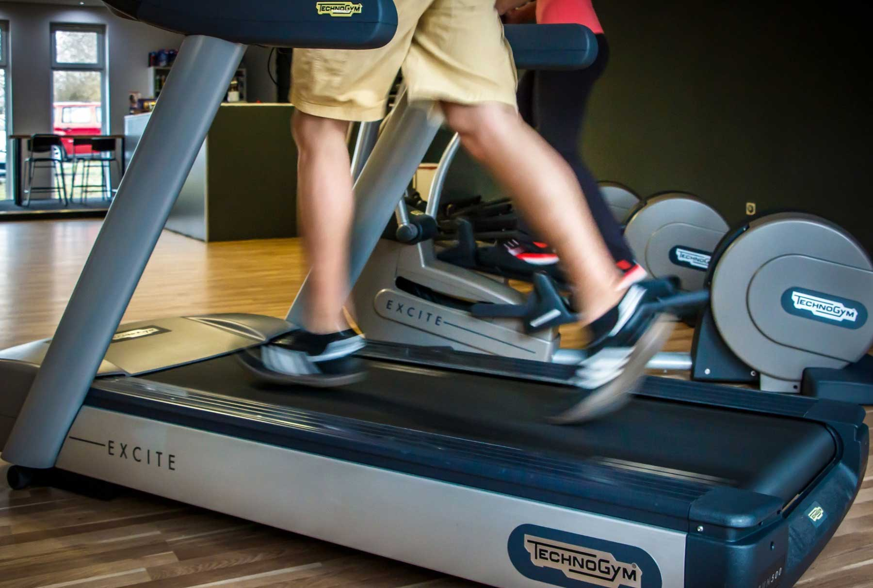
z
FUNCIONALIDADE
DE API
Xxxxxxxxx

Slide 5

Para o cliente
z
FUNCIONALIDADE
DE WEB
Visualização do perfil
Inscrição ou renovação de subscrições
Cancelamento de subscrições
Requisitar o serviço ou trocar de Nutricionista e/ou de Personal Trainer
Visualização de Planos de Treino e Planos de Nutrição
Visualização do horário das aulas
Edição de características como – altura; peso; massa muscular e massa gorda

Slide 6

Nutrição
z
FUNCIONALIDADE
DE WEB
Visualização do perfil
Visualização dos Planos de Nutrição
Criação de Planos de Nutrição e Ementas
Visualização do horário das aulas
Criação de aulas dentro do horário de aulas já previsto

Slide 7

Personal Trainer
z
FUNCIONALIDADE
DE WEB
Visualização do perfil
Visualização de Planos de Treino
Criação de Planos de Treino e Exercícios
Visualização do horário das aulas
Criação de aulas dentro do horário de aulas já previsto

Slide 8

Administrador
z
FUNCIONALIDADE
DE WEB
Visualização dos campos - Clientes, Subscrições e Funcionários
Registo de funcionários
Edição dos campos Clientes e Subscrições

Slide 9

Cliente
z
FUNCIONALIDADE
DE ANDROID
Acesso ao Login - sem login feito não consegue aceder a nada
Consulta do Perfil
Consulta dos seus Planos de Treino
Consulta dos seus Planos de Nutrição
Cálculo do IMC (Índice de Massa Corporal)
Consulta do Calendário de Aulas de Grupo
Consulta da Página Informativa do Ginásio
Acesso ao Logout

Slide 10
Identificação das funcionalidades propostas mas não implementadas
Criação de páginas informativas no website – Por exemplo: Lista de Alimentos e seus carbrohidratos; mostrar lista de exercícios detalhadamente; suplementação; entre outros.
Calendário que permita a visualização de planos de treino - apresentados em lista ao invés de calendário

